Slide 1
УЈЕДИЊЕЊЕ НЕМАЧКЕ

Slide 2
На Бечком конгресу створен је Немачки савез, састављен од 38 држава (34 кнежевине и 4 слобдна града). Немачка је тако остала потпуно разједињена. Свака држава је имала своју војску, владу и спољну политику. Најзначајнија је била Пруска и Баварска.
Све популарнија била је идеја за уједињењем. Процес уједињења трајао је од 1815. до 1871. године. Пруска и Аустрија су се бориле за хегемонију у немачком свету
У револуцији 1848. године постављено је питање уједињења Немачке, а Свенемачки парламент у Франкфурту понудио је пруском краљу Фридриху Вилхему IV да буде владар заједничке државе, али он је то одбио.
Од свих немчких држава Пруска је била најјача и са најбољом војском, тако да је она стала на чело борбе за уједињење Немачке. Када је 1861. године умро пруски краљ Фридрих Вилхем IV, наследио га је брат Вилхем I (1797-1888). Он је повећао војску и спровео њену реорганизацију. Пруски парламент се противио снажној војсци, тако да је Вилхем одлучио да влада апсолутистички, без парламента.

Slide 3
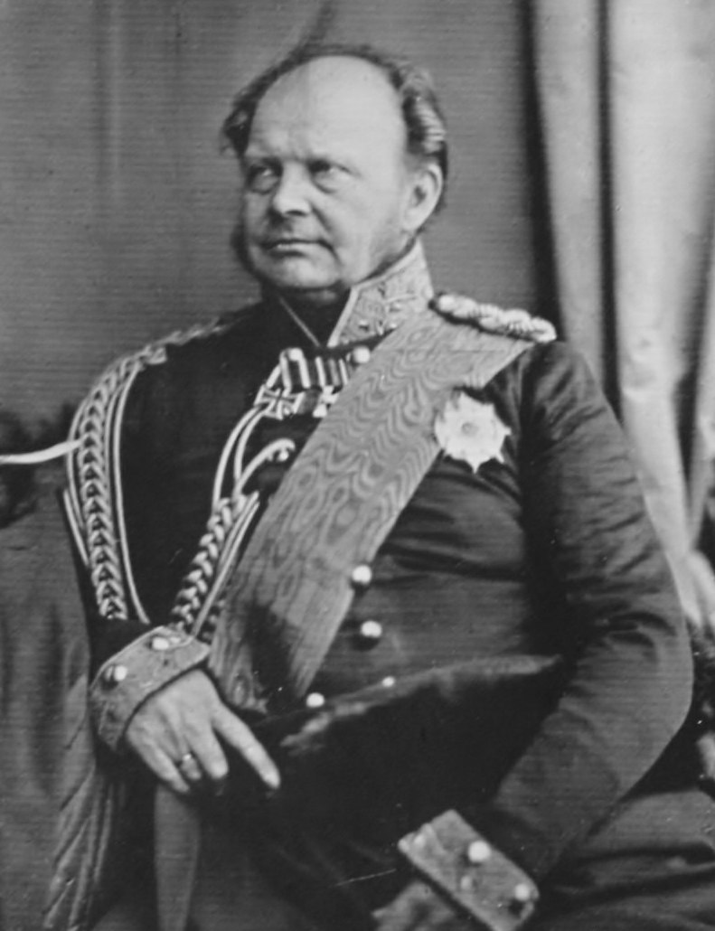
Фридрих Вилхем IV
Вилхем I

Slide 4
Вилхем је за првог министра изабрао Ото фон Бизмарка. Бизмарк је сматрао да је најважнији задатак уједињење Немачке, под вођством Пруске, и то сламањем Аустрије и Француске.
Бизмарк је сматрао да се до уједињења може доћи само помоћу „гвожђа и крви“, због чега су га звали „гвоздени канцелар“. Свој план почео је да остварује ратом против Данске, због Шлезвига и Холштајна, који су након тога присједињени Немачком савезу. Аустрија је била против припајања територија Пруској, тако да су оне подељене између Аустрије и Пруске.
Супарништво између Пруске и Аустрије довело је до рата. Код места Садове у Чешкој, Пруска је однела победу 1866. године. Пруска преузима вођство у борби за уједињење Немачке.
Након што је победио Аустрију и обезбедио њену неутралност у случају рата против Француске, Бизмарк је почео да врши припрему за рат против Француске.

Slide 5
Ото фон Бизмарк

Slide 6
Пруска војска је напала 1870. године Француску и однела победу у бици код Седана. Пруска војска је након тога ушла у Версај, заробила око 100 000 француских војника, а и самог француског цара Наполеона III.
У Версају је 18. јануара 1871. године Вилхем I крунисан за немачког цара и основано је Друго немачко царство (Други немачки рајх). Први канцелар уједињење Немачке постао је Ото фон Бизмарк.
Миром у Франкфурту Немачка је добила Алзас и Лорену, а Француска је била приморана да плати ратну одштету. Немачка је била коначно уједињена и постала моћна држава у Европи.

Slide 7
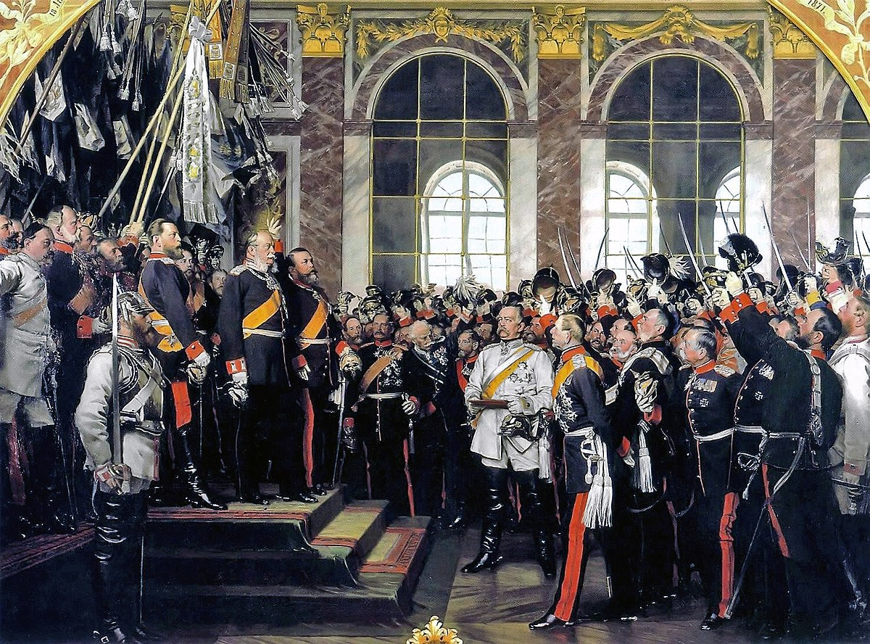
Проглашење Немачког царства 1871. године

